Slide 1
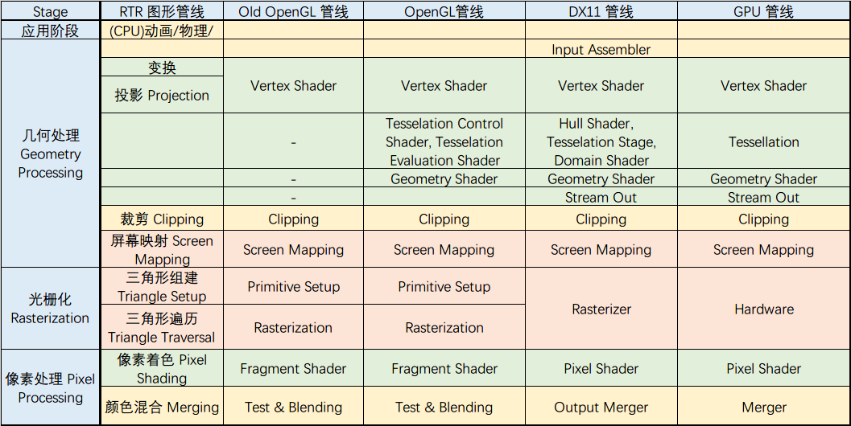

Slide 2
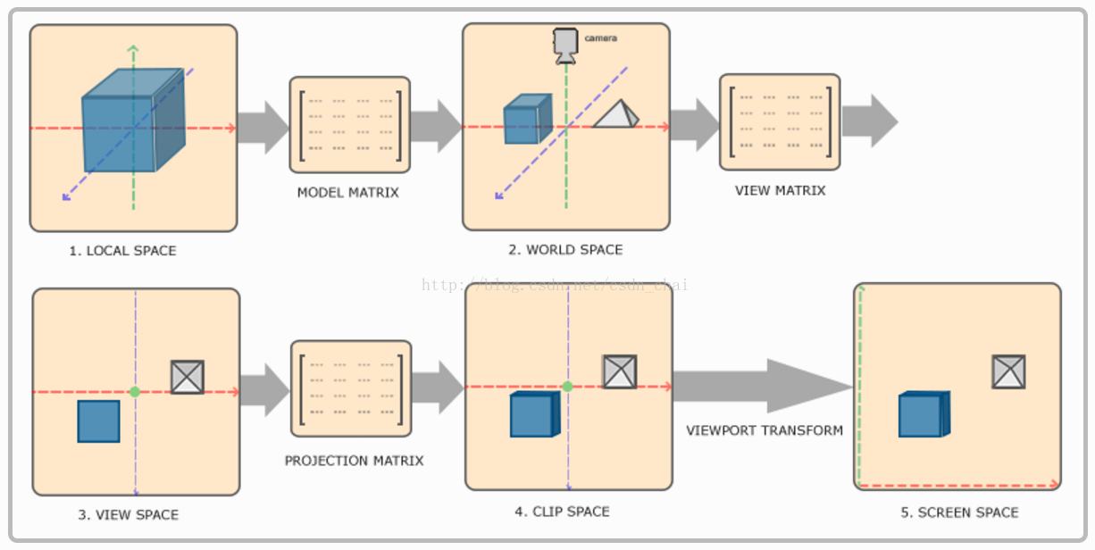

Slide 3
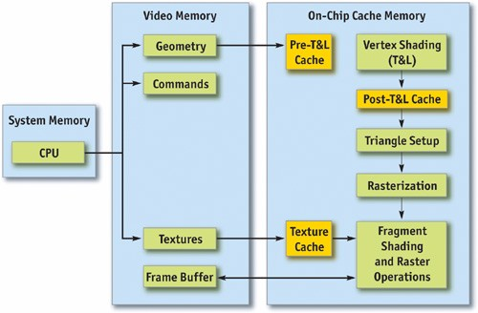

Slide 4
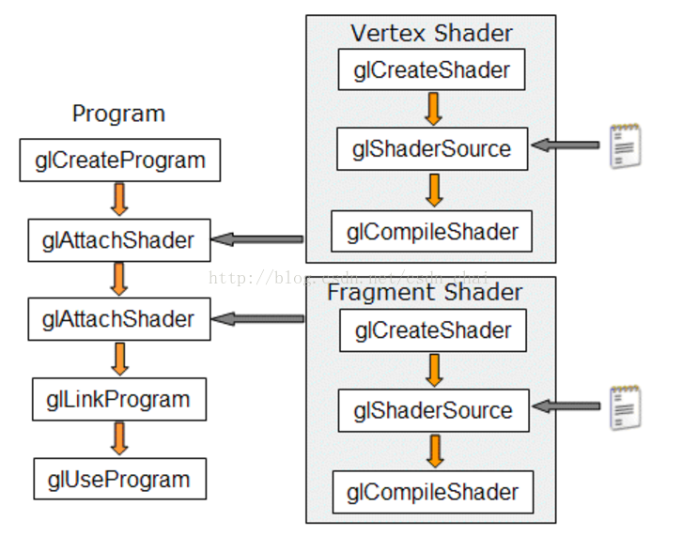

Slide 5
应用阶段 Application
几何处理 Geometry Processing
光栅化 Rasterization
像素处理 Pixel Processing
动画/物理/剔除等等
投影 Projection
图元组建 Triangle Setup
像素着色 Pixel Shading
变换 Transformation
裁剪 Clipping
屏幕映射 Screen Mapping
图元遍历 Triangle Traversal
颜色混合 Merging

Slide 6
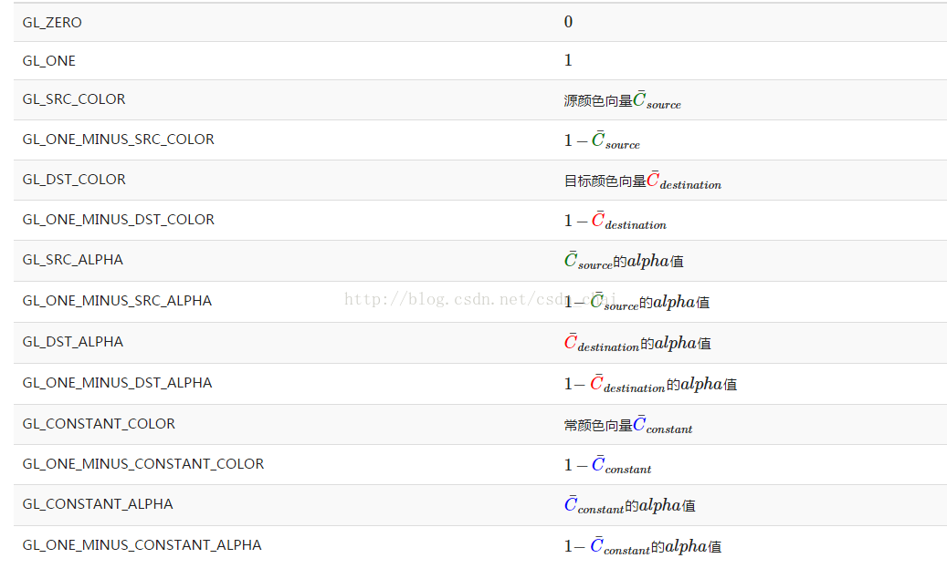

Slide 7
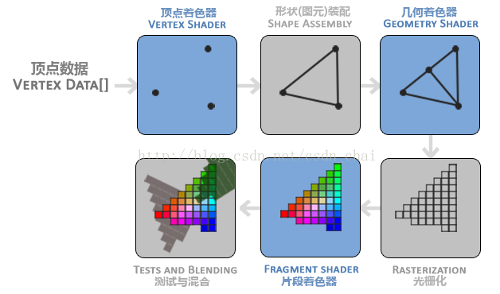

Slide 8
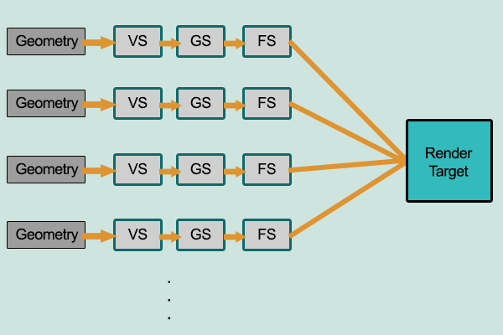
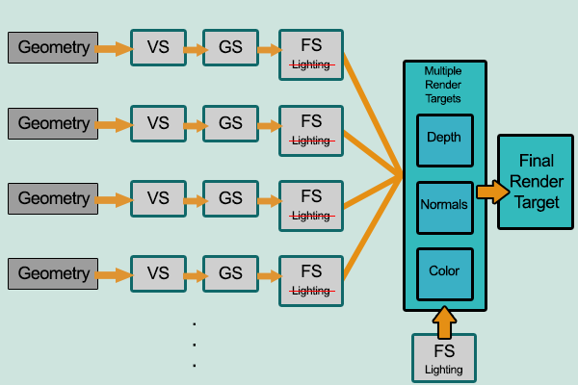

Slide 9
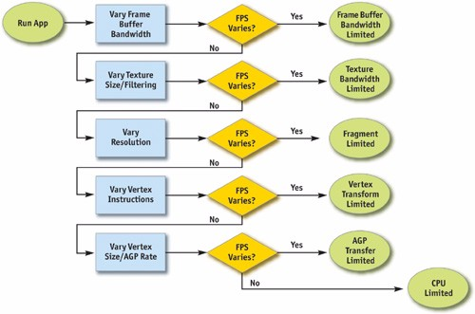

Slide 10
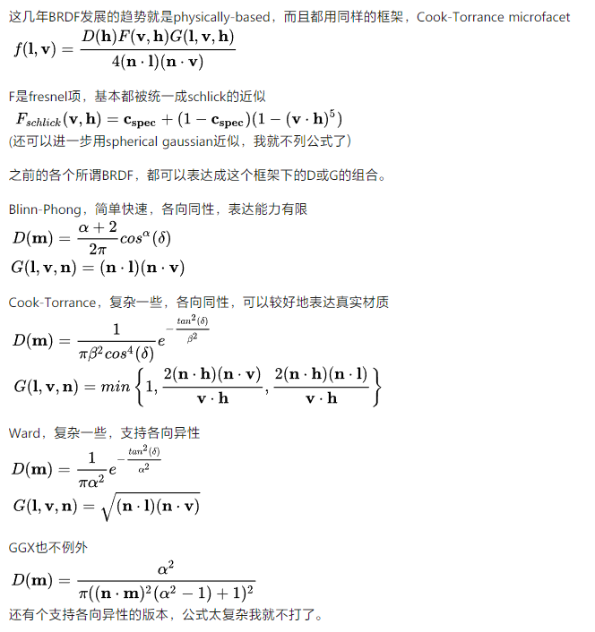

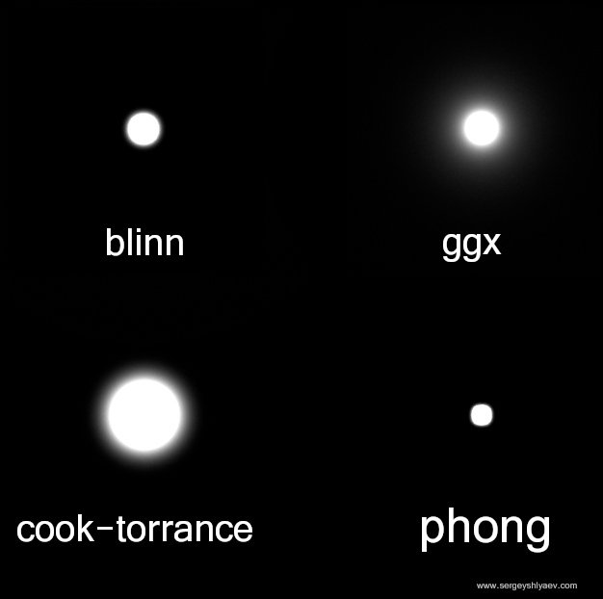

Slide 11
